Slide 1
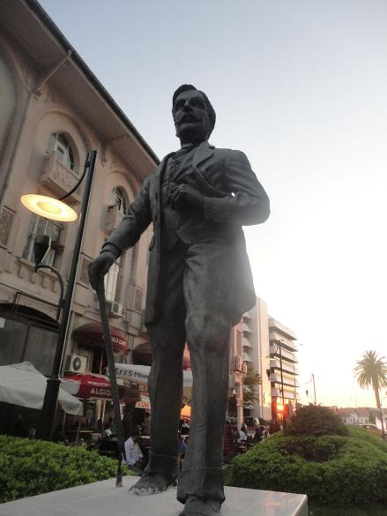
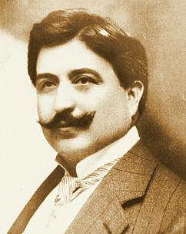
.
.
MIMAR KEMALETTIN
(1870; İstanbul - 13 Temmuz 1927; Ankara)
1870 yılında orta sınıfa mensup bir ailenin tek çocuğu olarak İstanbul'un Acıbadem semtinde dünyaya geldi.
Mühendislik eğitimini birincilikle tamamladığı 1891'de, aynı okulda öğretim görevlisi olarak bulunan Alman akademisyen Jachmund'un asistanlığına atandı. Bu görevi dört yıl yürüten Mimar Kemaleddin, bu arada okul dışında özel bürosunu açarak ilk eserlerini tasarlamaya başladı
1908'de Osmanlı Mimar ve Mühendis Cemiyeti adıyla bu meslek dallarının Türkiye'deki ilk meslek odasını kuran Mimar Kemaleddin 1910’ların başından ölümüne kadar yoğun bir tempoda çalışarak, hem Türkiye’de, yoğunluklu olarak da İstanbul'da, hem de yurtdışında eserler verdi ve mimari çalışmalarında bulundu.

Slide 2
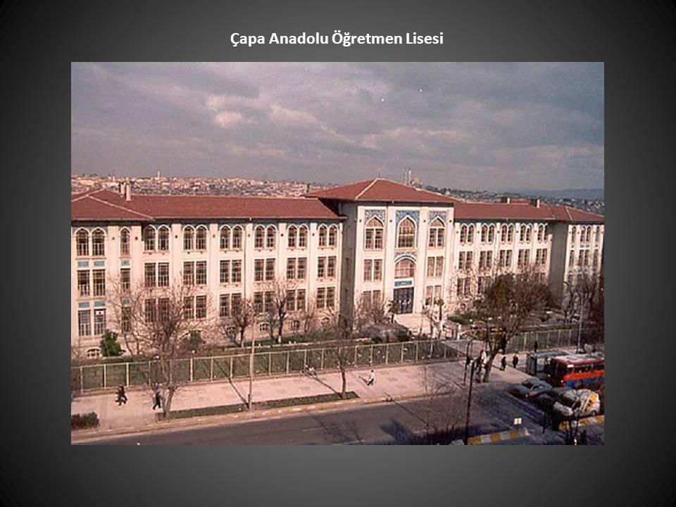

Slide 3
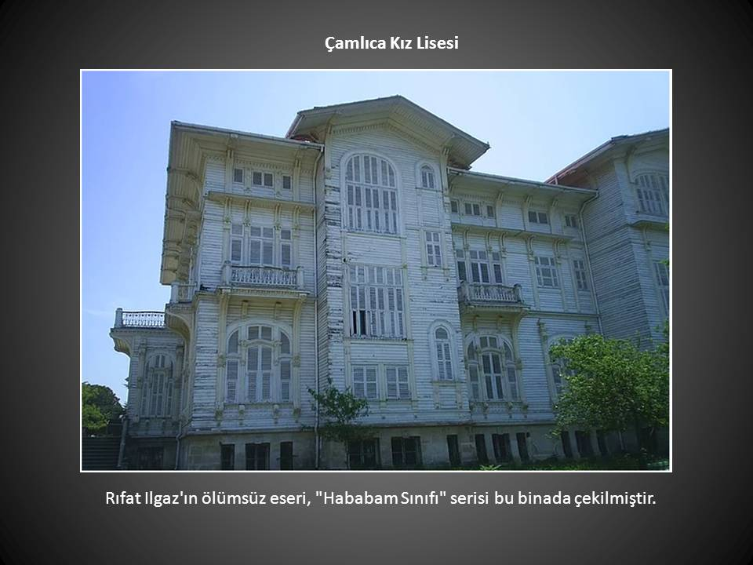

Slide 4
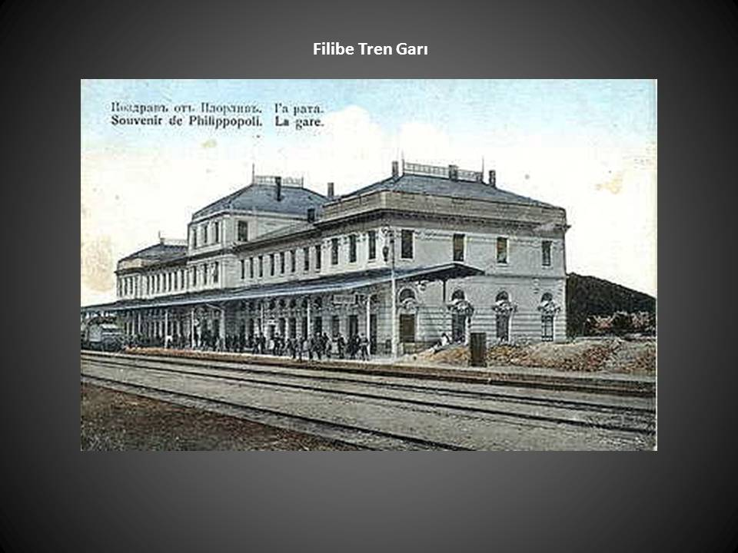

Slide 5
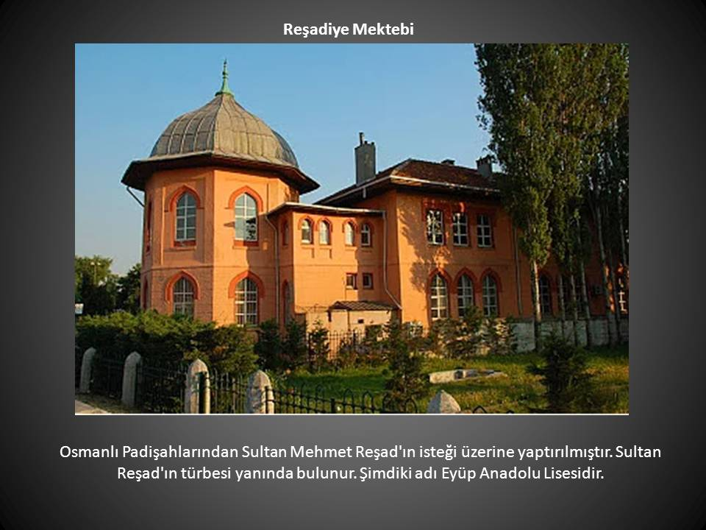

Slide 6
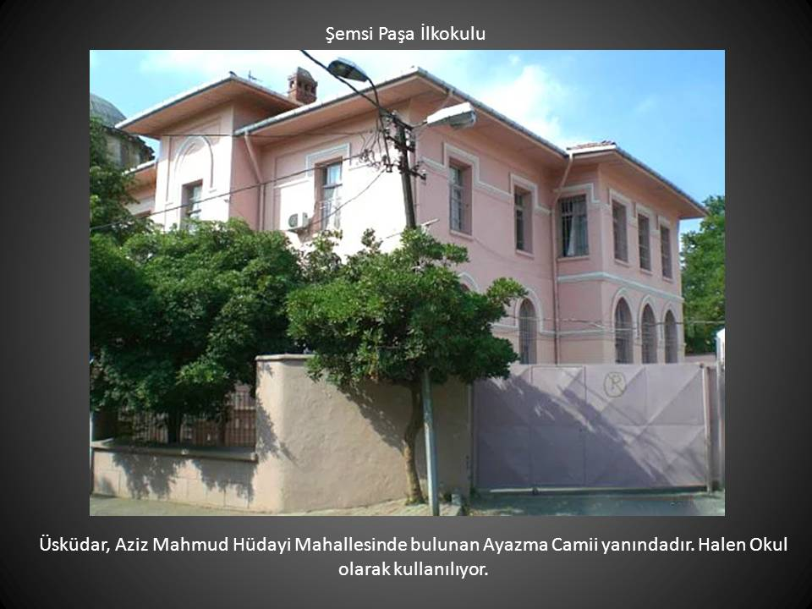

Slide 7
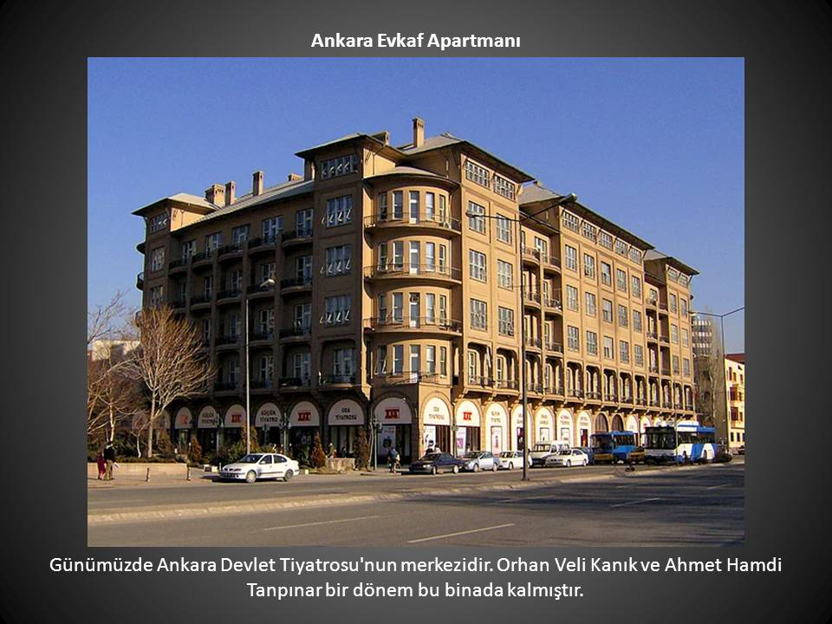

Slide 8
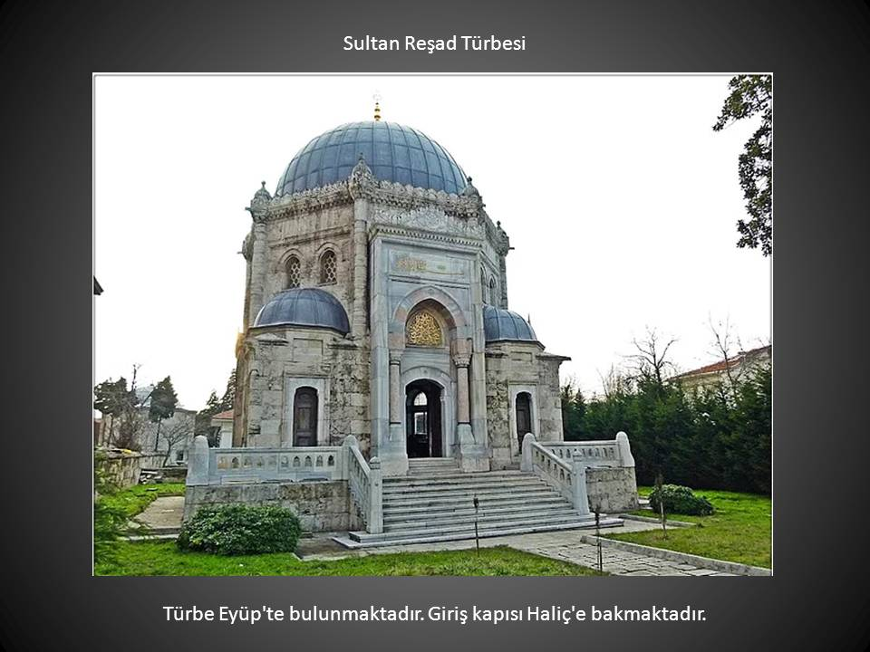

Slide 9
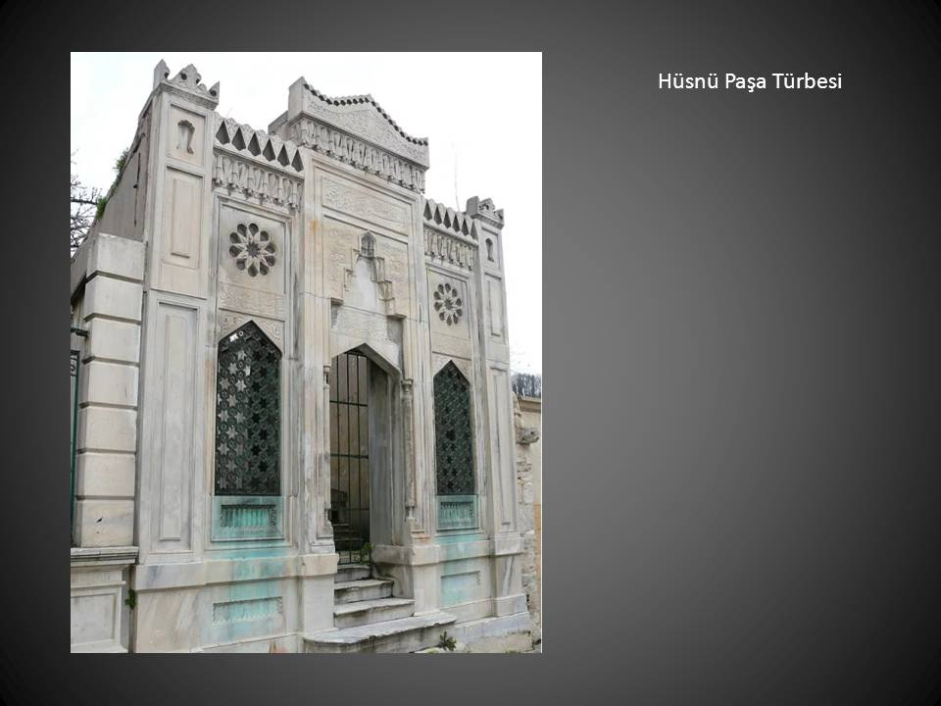

Slide 10
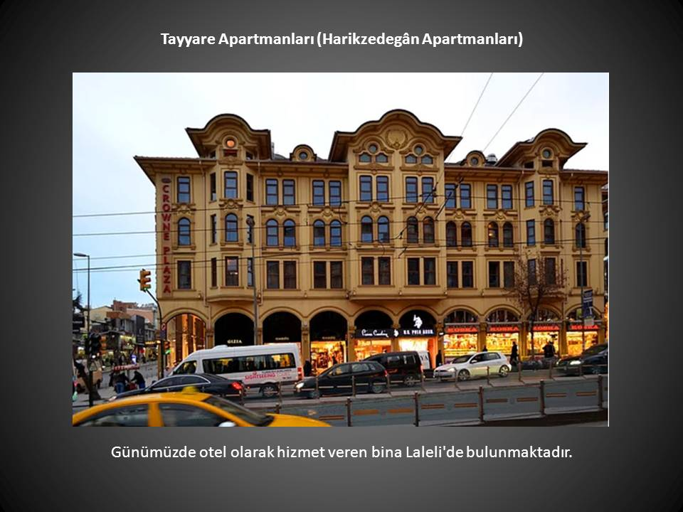

Slide 11
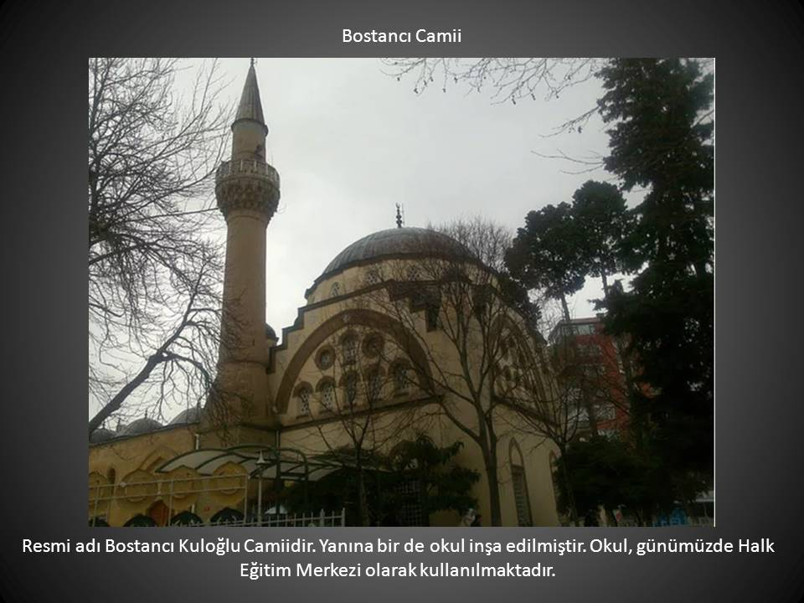

Slide 12
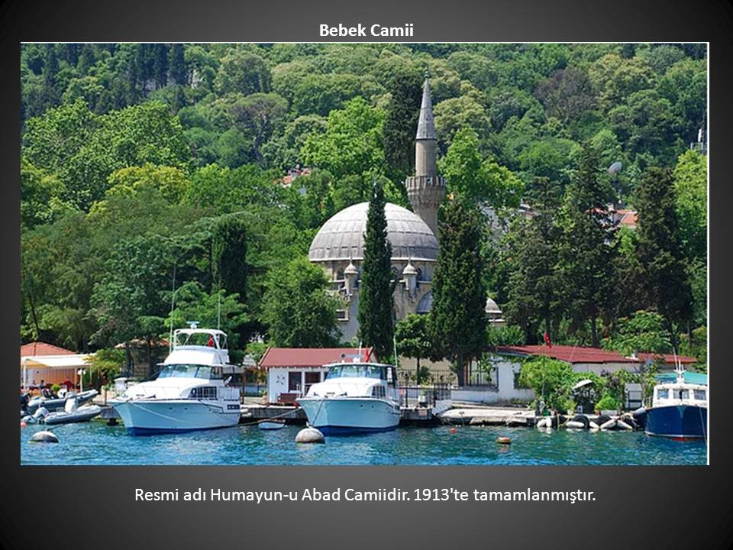

Slide 13
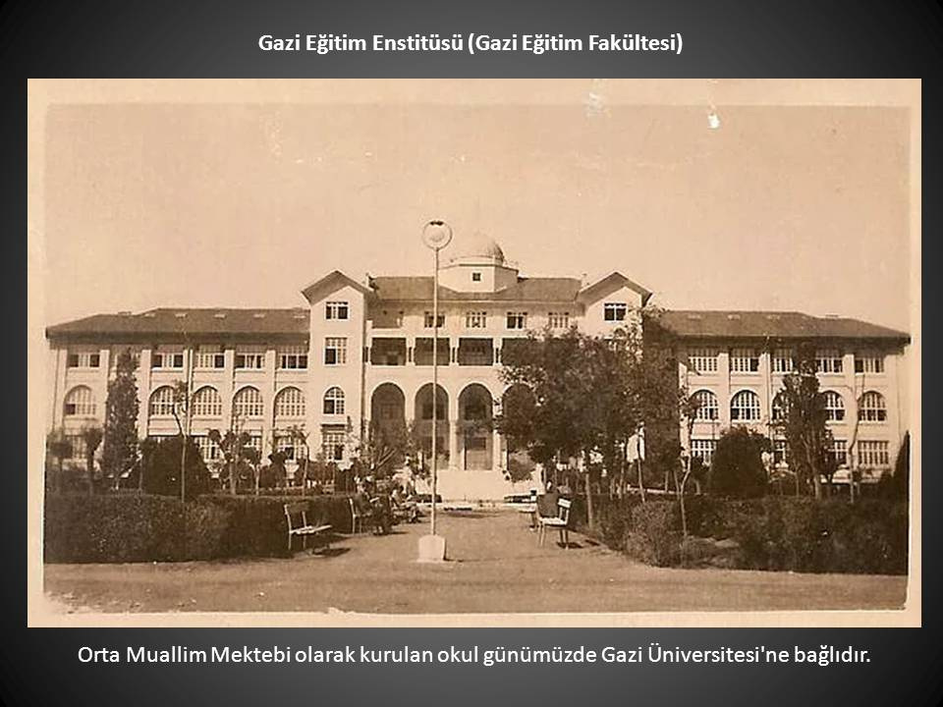

Slide 14
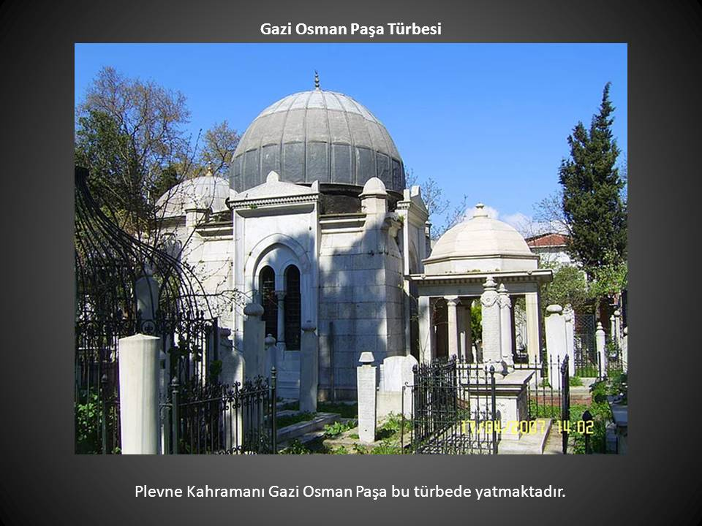

Slide 15
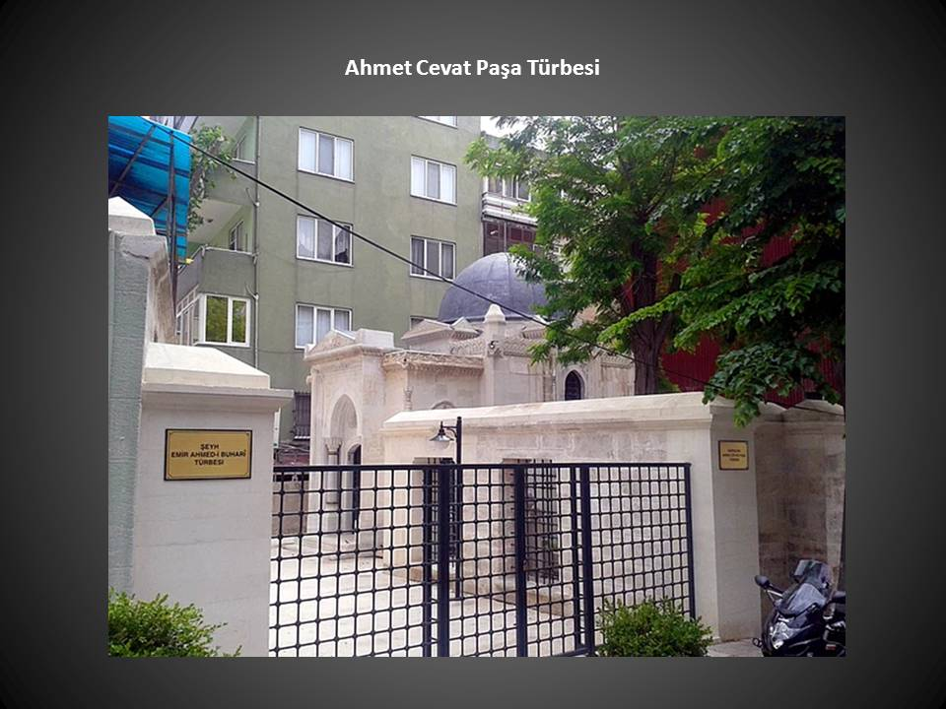

Slide 16
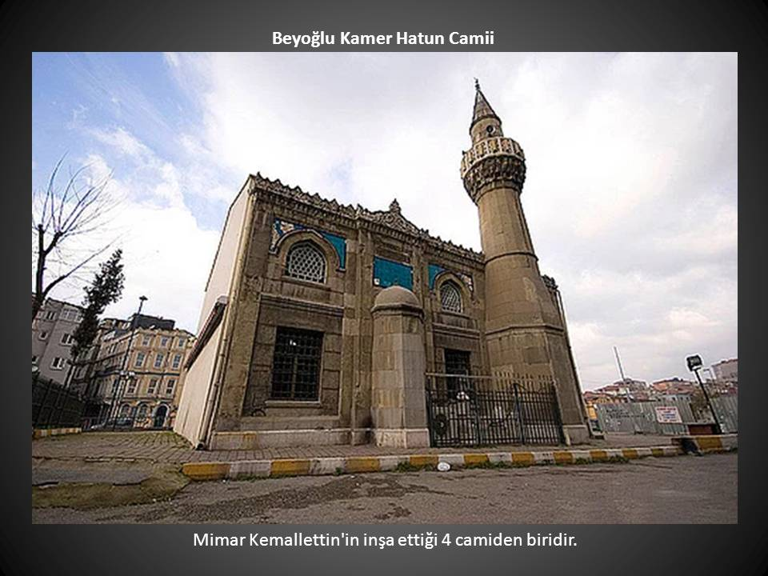

Slide 17
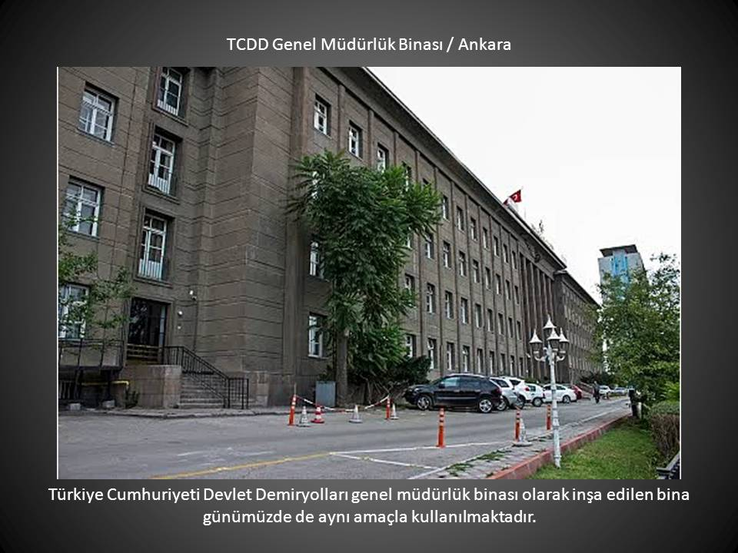

Slide 18
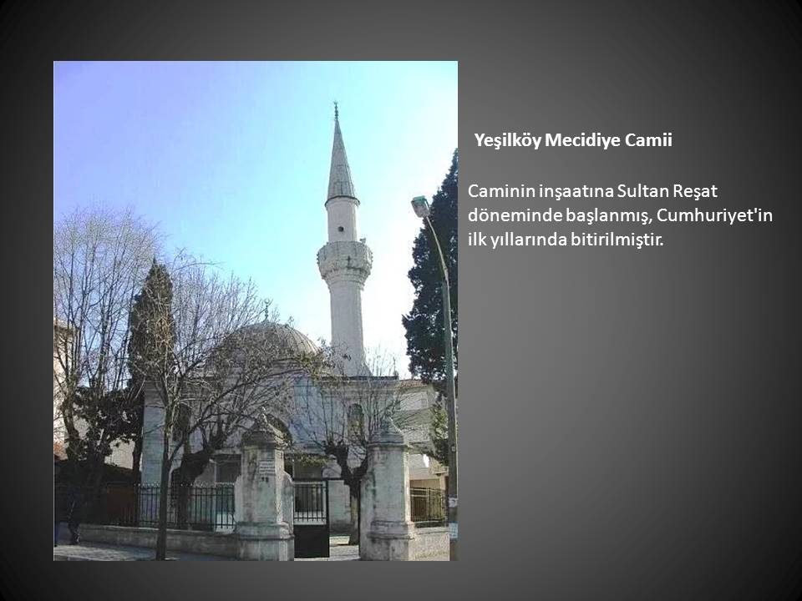

Slide 19
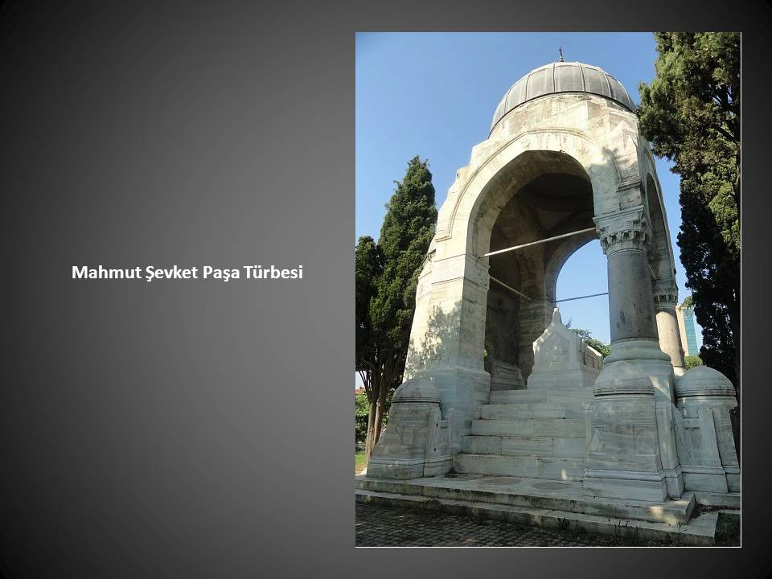

Slide 20
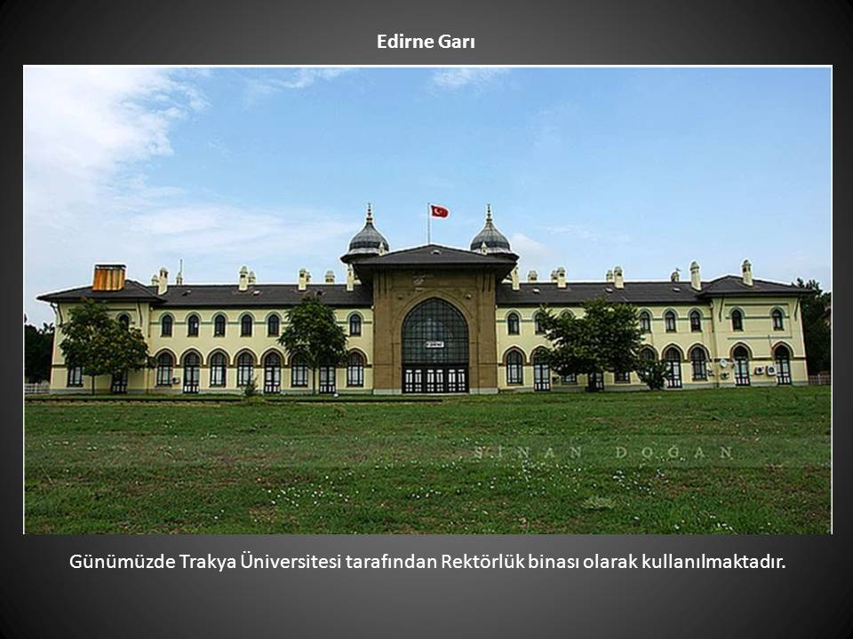

Slide 21
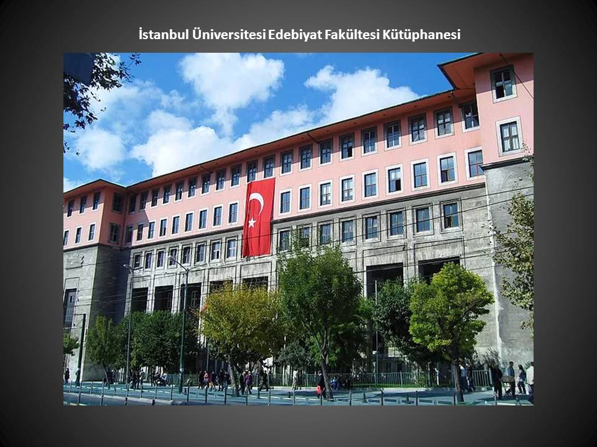

Slide 22
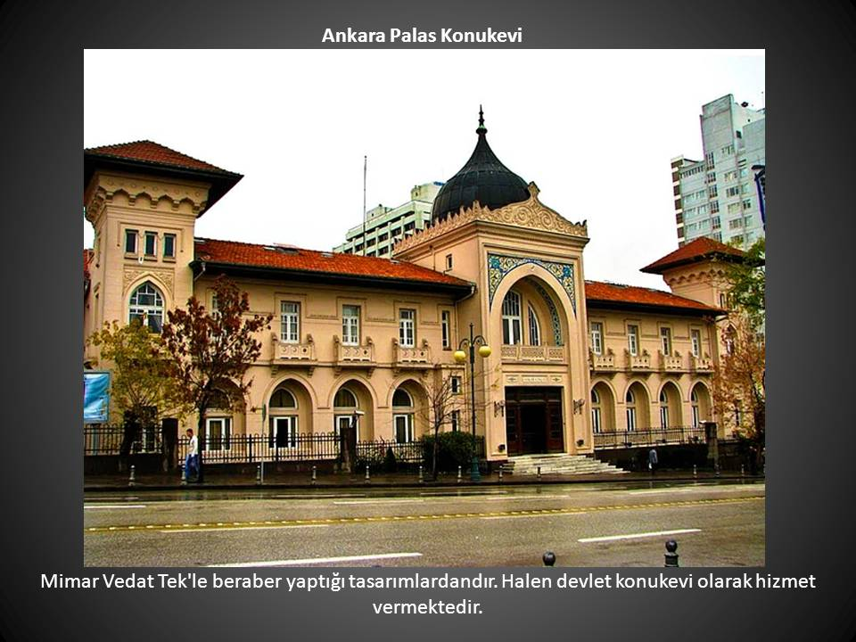

Slide 23
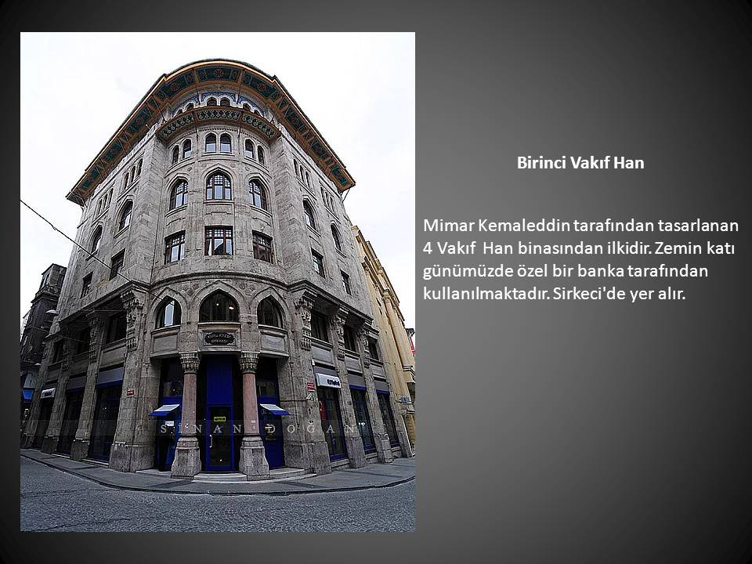

Slide 24
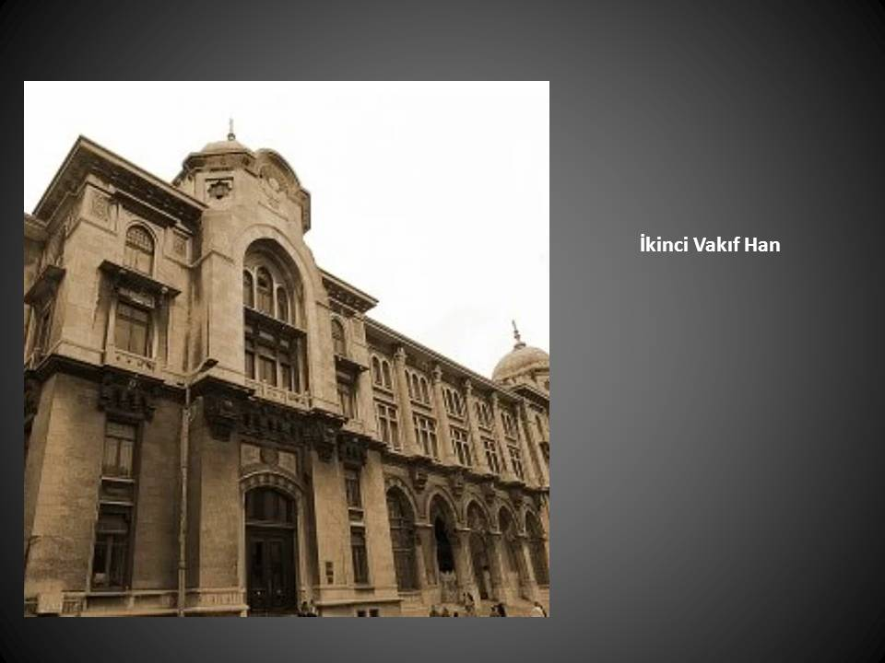

Slide 25
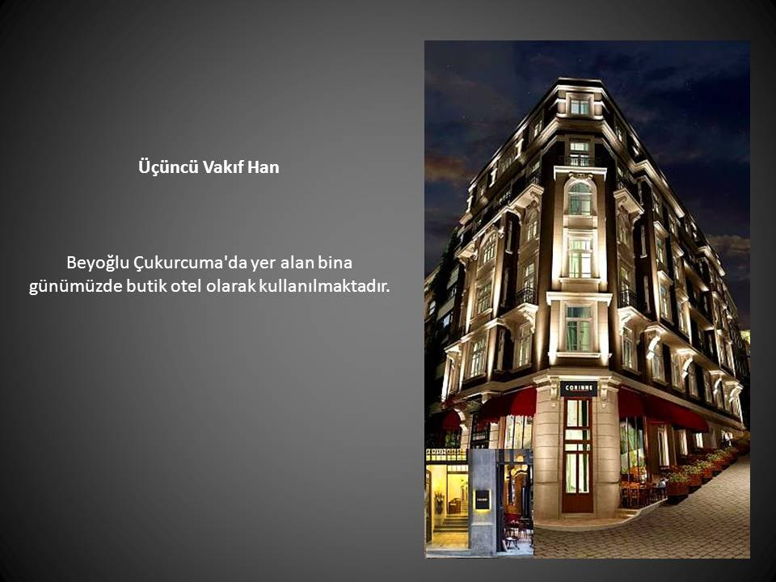

Slide 26
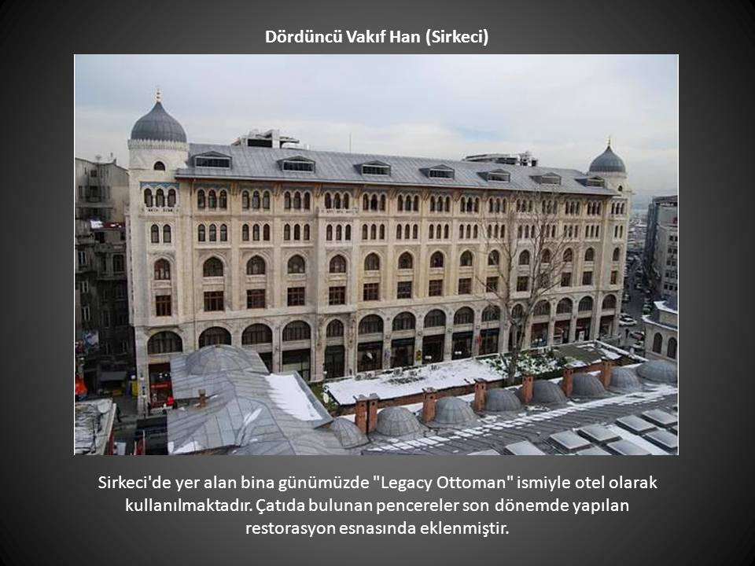

Slide 27

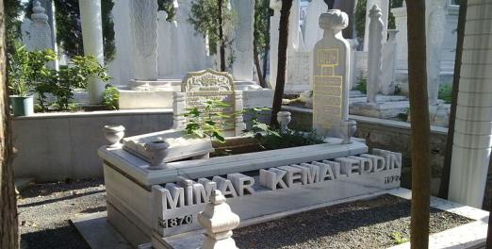

“Zavallı İstanbul!...Son düşüş devrinde imâr adı altında ne câhilane, ne zalimâne yıkıma uğradı...Üçüncü Selim´den sonra, eski Türk sanatının incelik ve temizlikle millî ruh doğuran eserleri takdir edilmedi; batı tesiri altında batının bakış açışıyla kabalaşma başladı... Asırlar içinde gelişe gelişe yüzey süslemesinin en kiymetlı eserlerini üretmiş olan koca bir sanat birikimi çirkin görülmeye başlandı ve neticede millî sanatımızı yitirkdik. Ziyân ettik, koruyamadık...Batının seri imâlatcıları karınlarını şişirdiler ama aklımız başımıza gelmedi...Hatta onların memleketimize döktüğü ruhsuz tek tip yapılar gözümüze güzel görünmeye başladı. Sonuçta bu surette iktidarsız ve câhil halde kaldık... „
Mimar Kemaleddin Bey
(1870 - 1927
Fon Müziği : Constantinapole – Can Atilla

